Slide 1

PERTEMUAN 3 • CPMK51 / Sub-CPMK51.2
HTML Form Lanjutan
& Validasi
Pertemuan 3 • 100 menit • CPMK51 / Sub-CPMK51.2
Target sesi
Mahasiswa mampu merancang form interaktif dengan validasi dan usability yang baik.
1
2
3
4
5
Review form
Validasi HTML5
Usability & a11y
Demo validasi
Refleksi
Output
10’
30’
25’
20’
15’
Form pendaftaran yang berlabel, tervalidasi, mudah digunakan, dan siap diuji di browser.
TI401 • Pengembangan Desain Web
01
Notes:
Pembukaan 5–10 menit: tekankan bahwa form bukan hanya kolom input, tetapi pengalaman pengguna memasukkan data dengan benar.

Slide 2
PERTEMUAN 3 • CPMK51 / Sub-CPMK51.2
Alur belajar 100 menit
Sesi disusun dari konsep validasi, praktik desain form, hingga uji hasil.
1
2
3
4
5
6
Orientasi & review
Constraint validation
Input lanjutan
Usability & aksesibilitas
Demo coding
Kuis/refleksi
10’
25’
20’
20’
15’
10’
Capaian utama
Produk pembelajaran
Mahasiswa dapat memilih jenis input yang tepat, menerapkan atribut validasi, memberi pesan bantu, dan mengecek kualitas form.
Satu file index.html berisi form pendaftaran kegiatan kampus dengan validasi HTML5, struktur fieldset, dan checklist pengujian.
TI401 • Pengembangan Desain Web
02

Slide 3
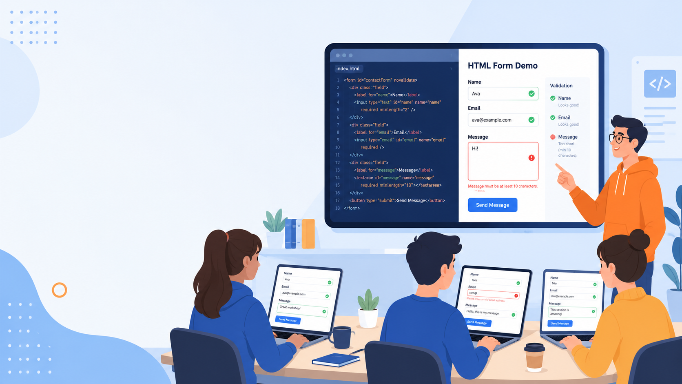
PERTEMUAN 3 • CPMK51 / Sub-CPMK51.2
Mengapa validasi form penting?
Validasi membantu pengguna mengirim data yang benar, lengkap, dan siap diproses.
Mengurangi kesalahan sejak pengguna mengisi form.
Membuat instruksi lebih jelas dan pengalaman lebih nyaman.
Mencegah data kosong, salah format, atau tidak sesuai batasan.
Membantu developer memahami kebutuhan data sebelum masuk backend.
Validasi client-side memperbaiki UX, tetapi tetap perlu validasi server-side.
Prinsip
Form yang baik memberi arahan sebelum pengguna salah, bukan hanya menegur setelah salah.
TI401 • Pengembangan Desain Web
03

Slide 4
PERTEMUAN 3 • CPMK51 / Sub-CPMK51.2
Review Pertemuan 2: struktur form
Sebelum validasi, pastikan anatomi form sudah benar.
Setiap input yang dikirim harus memiliki atribut name.
<form action="#" method="post">
<label for="nama">Nama Lengkap</label>
<input id="nama" name="nama" type="text">
<label for="email">Email</label>
<input id="email" name="email" type="email">
<button type="submit">Kirim Pendaftaran</button>
</form>
Setiap input perlu label yang terhubung dengan for dan id.
Gunakan type yang sesuai: email, number, date, tel, dan lainnya.
Kelompokkan input sejenis agar mudah dipahami.
Tombol submit harus menjelaskan aksi pengguna.
Pertanyaan pemantik
Apa yang terjadi jika input tidak memiliki name? Apa dampaknya untuk backend?
TI401 • Pengembangan Desain Web
04

Slide 5
PERTEMUAN 3 • CPMK51 / Sub-CPMK51.2
Validasi HTML5: atribut constraint
HTML menyediakan validasi dasar tanpa menulis JavaScript.
required: data wajib diisi.
<input type="text" name="nama" required minlength="3">
<input type="email" name="email" required>
<input type="number" name="usia" min="17" max="60">
<input type="text" name="nim" pattern="[0-9]{8,12}">
minlength dan maxlength: batas jumlah karakter.
min, max, step: batas angka, tanggal, atau nilai numerik.
pattern: pola teks berbasis regular expression sederhana.
type tertentu punya validasi bawaan, seperti email dan url.
Catatan
Validasi HTML5 mudah diterapkan, tetapi pesan error default berbeda antar-browser.
TI401 • Pengembangan Desain Web
05

Slide 6
PERTEMUAN 3 • CPMK51 / Sub-CPMK51.2
Required vs optional field
Tidak semua data harus diminta; minta hanya yang benar-benar dibutuhkan.
Wajib
Opsional
Hindari
Data inti yang dibutuhkan untuk proses utama: nama, email, NIM.
Data tambahan yang tidak menghambat proses: catatan, preferensi, informasi pendukung.
Meminta data sensitif tanpa tujuan jelas atau tanpa perlindungan.
<label for="nama">Nama Lengkap <span>*</span></label>
<input id="nama" name="nama" required>
<label for="catatan">Catatan Tambahan</label>
<textarea id="catatan" name="catatan"></textarea>
Usability
Tanda wajib sebaiknya dijelaskan, bukan hanya diberi simbol bintang tanpa keterangan.
TI401 • Pengembangan Desain Web
06

Slide 7
PERTEMUAN 3 • CPMK51 / Sub-CPMK51.2
Validasi format: email, url, tel
Gunakan type sesuai format agar browser membantu pengecekan awal.
type="email" memeriksa pola email dasar.
<label for="email">Email</label>
<input id="email" name="email" type="email"
placeholder="nama@student.umy.ac.id" required>
<label for="wa">No. WhatsApp</label>
<input id="wa" name="wa" type="tel"
pattern="08[0-9]{8,11}"
placeholder="08xxxxxxxxxx">
type="url" memeriksa format URL.
type="tel" memunculkan keyboard telepon di mobile, tetapi tidak memvalidasi pola otomatis.
Gunakan placeholder hanya sebagai contoh format, bukan pengganti label.
Tambahkan teks bantuan jika format harus spesifik.
TI401 • Pengembangan Desain Web
07

Slide 8
PERTEMUAN 3 • CPMK51 / Sub-CPMK51.2
Validasi panjang teks
Batas panjang membantu data lebih konsisten dan mudah diproses.
minlength cocok untuk nama, password, atau jawaban teks.
<label for="nama">Nama Lengkap</label>
<input id="nama" name="nama" type="text"
required minlength="3" maxlength="60">
<label for="nim">NIM</label>
<input id="nim" name="nim" type="text"
required pattern="[0-9]{8,12}">
maxlength mencegah teks terlalu panjang.
Untuk NIM, pattern lebih tepat daripada number.
Jelaskan format yang diharapkan kepada pengguna.
Tes input terlalu pendek, kosong, dan terlalu panjang.
Mengapa NIM bukan number?
NIM adalah identitas, bukan angka untuk dihitung. type text menjaga nol di depan dan format tetap utuh.
TI401 • Pengembangan Desain Web
08

Slide 9
PERTEMUAN 3 • CPMK51 / Sub-CPMK51.2
Validasi angka dan tanggal
Batas nilai membantu pengguna memilih rentang yang wajar.
number mendukung min, max, dan step.
<label for="jumlah">Jumlah Peserta</label>
<input id="jumlah" name="jumlah" type="number"
min="1" max="5" step="1" required>
<label for="tanggal">Tanggal Hadir</label>
<input id="tanggal" name="tanggal" type="date"
min="2026-02-16" max="2026-03-07">
date mendukung min dan max dalam format yyyy-mm-dd.
Gunakan teks bantuan agar batasan mudah dipahami.
Browser mobile akan menampilkan kontrol input yang sesuai.
Hati-hati: tampilan date picker berbeda antar-browser.
TI401 • Pengembangan Desain Web
09

Slide 10
PERTEMUAN 3 • CPMK51 / Sub-CPMK51.2
Pattern: validasi pola sederhana
Pattern berguna untuk format seperti NIM, kode kelas, atau nomor telepon.
pattern memakai regular expression.
<label for="kelas">Kode Kelas</label>
<input id="kelas" name="kelas" type="text"
pattern="[A-Z]{1}"
title="Masukkan satu huruf kapital, contoh: A" required>
<label for="nim">NIM</label>
<input id="nim" name="nim" type="text"
pattern="[0-9]{8,12}"
title="NIM berisi 8 sampai 12 digit angka" required>
Gunakan pola sederhana agar mudah dipahami mahasiswa pemula.
Tambahkan title agar browser memberi petunjuk kesalahan.
Jangan mengandalkan pattern untuk keamanan data.
Tes data valid dan tidak valid sebelum dikumpulkan.
TI401 • Pengembangan Desain Web
10

Slide 11
PERTEMUAN 3 • CPMK51 / Sub-CPMK51.2
Radio dan checkbox lanjutan
Validasi pilihan bergantung pada cara elemen dikelompokkan.
Radio satu grup harus memakai name yang sama.
<fieldset>
<legend>Pilih Sesi Workshop</legend>
<label><input type="radio" name="sesi" value="pagi" required> Pagi</label>
<label><input type="radio" name="sesi" value="siang"> Siang</label>
</fieldset>
<label><input type="checkbox" name="minat" value="html"> HTML</label>
<label><input type="checkbox" name="minat" value="css"> CSS</label>
required cukup ditempatkan pada salah satu radio dalam grup.
Checkbox cocok untuk banyak pilihan.
Untuk checkbox minimal satu pilihan, HTML saja terbatas; bisa dibantu JavaScript pada materi lanjutan.
Gunakan fieldset dan legend untuk kelompok pilihan.
TI401 • Pengembangan Desain Web
11

Slide 12
PERTEMUAN 3 • CPMK51 / Sub-CPMK51.2
Select, option, dan optgroup
Select membantu merapikan pilihan yang jumlahnya banyak.
option pertama bisa dipakai sebagai instruksi kosong.
<label for="prodi">Program Studi</label>
<select id="prodi" name="prodi" required>
<option value="" selected disabled>Pilih program studi</option>
<optgroup label="Fakultas Teknik">
<option value="ti">Teknologi Informasi</option>
<option value="if">Informatika</option>
</optgroup>
</select>
Gunakan value yang singkat dan konsisten.
optgroup mengelompokkan pilihan yang panjang.
disabled + selected membantu membuat placeholder pilihan.
required memastikan pengguna memilih opsi valid.
Tip
Teks yang terlihat boleh panjang, tetapi value sebaiknya pendek dan stabil.
TI401 • Pengembangan Desain Web
12

Slide 13
PERTEMUAN 3 • CPMK51 / Sub-CPMK51.2
File input: batasan awal
Input file berguna, tetapi tetap perlu kebijakan dan validasi server.
type="file" membuka pemilih file dari perangkat.
<label for="bukti">Upload Bukti KTM</label>
<input id="bukti" name="bukti" type="file"
accept=".pdf,.jpg,.jpeg,.png">
<p>Format: PDF/JPG/PNG. Maksimal 2 MB.</p>
accept memberi saran jenis file, bukan jaminan keamanan.
multiple memungkinkan unggah lebih dari satu file.
Jelaskan jenis dan ukuran file yang diharapkan.
Jangan unggah data sensitif tanpa kebutuhan jelas.
TI401 • Pengembangan Desain Web
13

Slide 14
PERTEMUAN 3 • CPMK51 / Sub-CPMK51.2
Fieldset dan legend: form lebih bermakna
Kelompokkan pertanyaan agar form terasa pendek dan logis.
fieldset membungkus kelompok input yang saling terkait.
<form>
<fieldset>
<legend>Identitas Peserta</legend>
<label for="nama">Nama</label>
<input id="nama" name="nama" required>
<label for="email">Email</label>
<input id="email" name="email" type="email" required>
</fieldset>
</form>
legend menjadi judul kelompok.
Bagus untuk identitas, pilihan sesi, preferensi, dan persetujuan.
Membantu screen reader menjelaskan konteks input.
Membuat kode lebih mudah dibaca.
TI401 • Pengembangan Desain Web
14

Slide 15
PERTEMUAN 3 • CPMK51 / Sub-CPMK51.2
Usability form: mudah diisi, bukan sekadar valid
Form yang valid secara HTML belum tentu nyaman digunakan.
Label jelas
Instruksi dekat
Urutan natural
Label tetap terlihat saat pengguna mengetik. Jangan hanya mengandalkan placeholder.
Letakkan contoh format atau batasan di dekat field yang relevan.
Susun input dari informasi paling mudah ke informasi yang lebih detail.
Tombol spesifik
Minimalkan beban
Feedback cepat
Gunakan “Kirim Pendaftaran”, bukan hanya “Submit”.
Jangan meminta data yang tidak diperlukan pada tahap awal.
Beri petunjuk error yang dapat diperbaiki pengguna.
Pertanyaan desain
Apakah pengguna tahu apa yang harus diisi, mengapa data itu diminta, dan bagaimana memperbaiki kesalahan?
TI401 • Pengembangan Desain Web
15

Slide 16
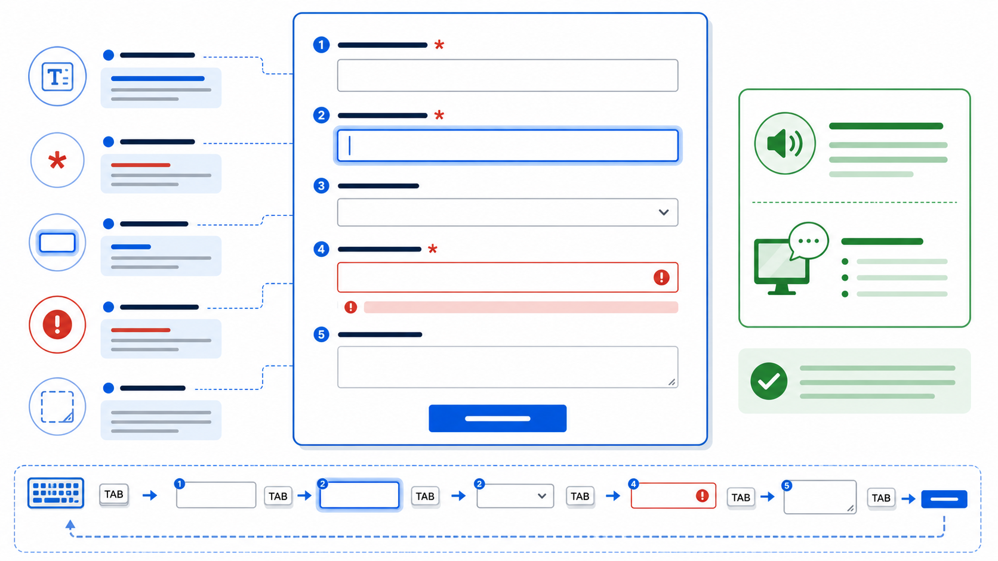
PERTEMUAN 3 • CPMK51 / Sub-CPMK51.2
Aksesibilitas form
Pengguna harus bisa mengisi form dengan keyboard, pembaca layar, dan perangkat berbeda.
Setiap input memiliki label yang terhubung.
Urutan tab mengikuti urutan visual halaman.
Instruksi dan error dekat dengan field terkait.
Jangan menyampaikan error hanya dengan warna.
Gunakan fieldset/legend untuk kelompok pilihan.
Praktik cepat
Coba isi form hanya dengan keyboard: Tab, Shift+Tab, Space, Enter.
TI401 • Pengembangan Desain Web
16

Slide 17
PERTEMUAN 3 • CPMK51 / Sub-CPMK51.2
CSS valid dan invalid: umpan balik visual
Pseudo-class membantu menandai status input tanpa JavaScript.
:valid berlaku saat nilai memenuhi aturan.
input:focus {
outline: 2px solid #0b66c3;
}
input:valid {
border-color: green;
}
input:invalid {
border-color: red;
}
:invalid berlaku saat nilai melanggar aturan.
:focus membantu pengguna mengetahui posisi kursor.
Gunakan warna plus ikon/teks agar tidak bergantung pada warna saja.
Jangan terlalu agresif menampilkan error sebelum pengguna mengetik.
Catatan
Pada praktik HTML murni, cukup dikenalkan sebagai cara styling validasi dasar.
TI401 • Pengembangan Desain Web
17

Slide 18
PERTEMUAN 3 • CPMK51 / Sub-CPMK51.2
Pesan error yang membantu
Pesan error harus spesifik, sopan, dan memberi solusi.
Kurang baik: “Input salah”. Pengguna tidak tahu memperbaiki apa.
<label for="nim">NIM</label>
<input id="nim" name="nim" type="text"
pattern="[0-9]{8,12}"
title="NIM harus berisi 8 sampai 12 digit angka"
required>
<small>Contoh: 2024012345</small>
Lebih baik: “NIM harus berisi 8–12 digit angka”.
Letakkan instruksi sebelum pengguna melakukan kesalahan.
Gunakan title untuk memberi petunjuk pada pattern.
Untuk pesan kustom yang lebih baik, gunakan JavaScript pada materi lanjutan.
TI401 • Pengembangan Desain Web
18

Slide 19
PERTEMUAN 3 • CPMK51 / Sub-CPMK51.2
Constraint Validation API: pengantar
Untuk form lanjutan, JavaScript dapat membaca status validasi browser.
checkValidity() memeriksa apakah form valid.
const form = document.querySelector("form");
form.addEventListener("submit", function (event) {
if (!form.checkValidity()) {
event.preventDefault();
form.reportValidity();
}
});
reportValidity() memunculkan pesan validasi browser.
setCustomValidity() dapat memberi pesan khusus.
Gunakan secukupnya; jangan membuat validasi terlalu rumit di awal.
Fokus utama pertemuan ini tetap HTML Form dan validasi dasar.
Opsional
Slide ini bisa dilewati jika waktu terbatas, atau dipakai sebagai jembatan ke JavaScript DOM.
TI401 • Pengembangan Desain Web
19

Slide 20
PERTEMUAN 3 • CPMK51 / Sub-CPMK51.2
Demo dosen: form registrasi tervalidasi
Bangun form dari struktur sederhana menjadi form yang siap diuji.
Buat section identitas peserta dengan fieldset dan legend.
Tambahkan input nama, NIM, email, kelas, tanggal, dan sesi.
Terapkan required, minlength, pattern, min/max, dan type.
Tambahkan small text sebagai instruksi.
Uji submit kosong, format salah, dan data valid.
Fokus demonstrasi
Setiap kali menambah input, jelaskan alasan memilih type dan atribut validasinya.
TI401 • Pengembangan Desain Web
20

Slide 21
PERTEMUAN 3 • CPMK51 / Sub-CPMK51.2
Kode inti demo
Contoh ini menjadi basis praktik mahasiswa.
Gunakan struktur fieldset untuk identitas.
<fieldset>
<legend>Identitas Peserta</legend>
<label for="nama">Nama Lengkap</label>
<input id="nama" name="nama" required minlength="3">
<label for="nim">NIM</label>
<input id="nim" name="nim" pattern="[0-9]{8,12}" required>
<label for="email">Email</label>
<input id="email" name="email" type="email" required>
</fieldset>
Hubungkan label dengan input melalui for dan id.
Pastikan setiap input yang dikirim memiliki name.
Tambahkan validasi di atribut HTML.
Cek form di browser sebelum mengumpulkan.
TI401 • Pengembangan Desain Web
21

Slide 22
PERTEMUAN 3 • CPMK51 / Sub-CPMK51.2
Panduan praktik 50 menit
Skenario: buat form pendaftaran workshop yang valid dan mudah digunakan.
1
2
3
4
5
Setup file
Struktur form
Input & pilihan
Validasi
Uji & unggah
5’
10’
15’
10’
10’
Kebutuhan minimal
Validasi wajib
Nama, NIM, email, program studi, kelas, sesi, tanggal hadir, dan motivasi singkat.
Gunakan required, type=email, minlength, maxlength, pattern untuk NIM, dan minimal satu fieldset.
Output
index.html dapat dibuka di browser, tidak error struktur dasar, dan siap diunggah ke GitHub/Moodle.
TI401 • Pengembangan Desain Web
22

Slide 23
PERTEMUAN 3 • CPMK51 / Sub-CPMK51.2
Checklist uji form
Uji tidak hanya “bisa tampil”, tetapi juga “bisa mencegah kesalahan”.
Submit form kosong: apakah field wajib terdeteksi?
<form action="#" method="post">
<!-- Uji 1: submit kosong -->
<!-- Uji 2: format email salah -->
<!-- Uji 3: NIM tidak sesuai pattern -->
<!-- Uji 4: navigasi keyboard -->
</form>
Masukkan email salah: apakah browser memberi peringatan?
Masukkan NIM huruf: apakah pattern menolak?
Coba navigasi dengan keyboard menggunakan Tab.
Periksa label: klik teks label, apakah fokus pindah ke input?
Jalankan validasi struktur HTML bila tersedia.
Bukti pengumpulan
Mahasiswa dapat menyertakan screenshot form dan screenshot pesan validasi browser.
TI401 • Pengembangan Desain Web
23

Slide 24
PERTEMUAN 3 • CPMK51 / Sub-CPMK51.2
Rubrik ringkas & refleksi akhir
Gunakan rubrik ini untuk menilai kualitas form secara cepat.
Struktur form
Input tepat
form, fieldset, legend, label, id, dan name tertulis benar.
type sesuai kebutuhan: text, email, tel, number, date, radio/select/textarea.
Validasi
Usability
required, minlength, maxlength, pattern, min/max digunakan sesuai kasus.
instruksi jelas, error dapat diperbaiki, urutan input logis.
Refleksi: validasi apa yang paling penting untuk mencegah data salah pada form pendaftaran kampus?
TI401 • Pengembangan Desain Web
24

